Slide 1
Баба Яга
Иван-царевич
Кощей Бессмертный
Айболит
Царица – мачеха
Белоснежка
Бармалей
Василиса Прекрасная

Slide 2
Тема:
«Открываем волшебные двери добра»

Slide 3
Добро -
все положительное, хорошее, полезное
Доброта –
отзывчивость, душевное расположение к людям, стремление делать добро другим

Slide 4
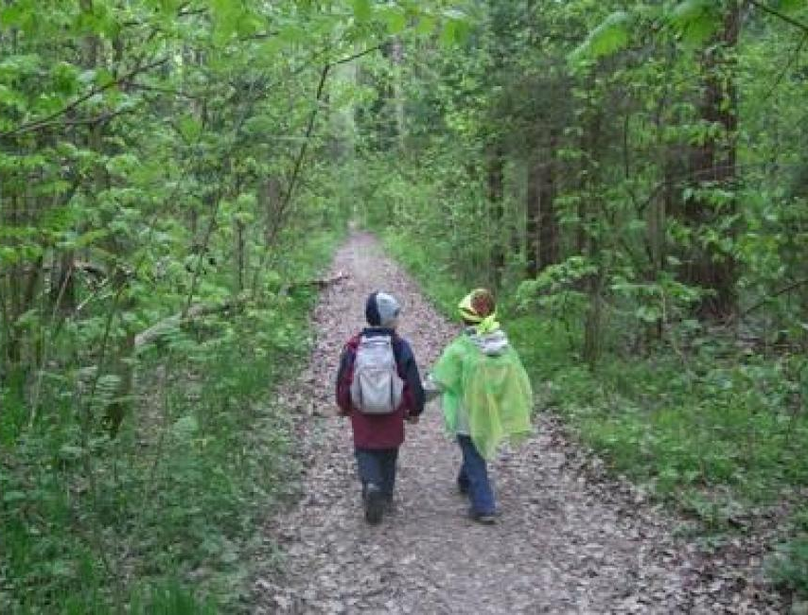

Slide 5
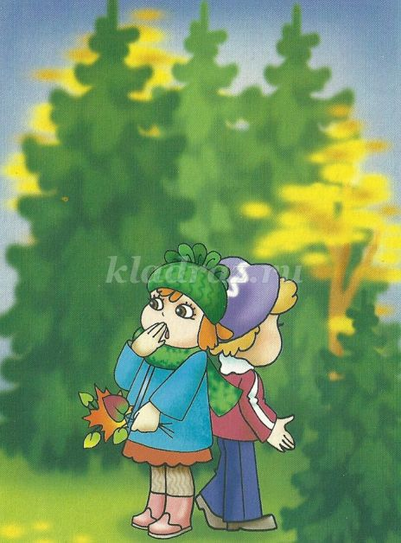

Slide 7
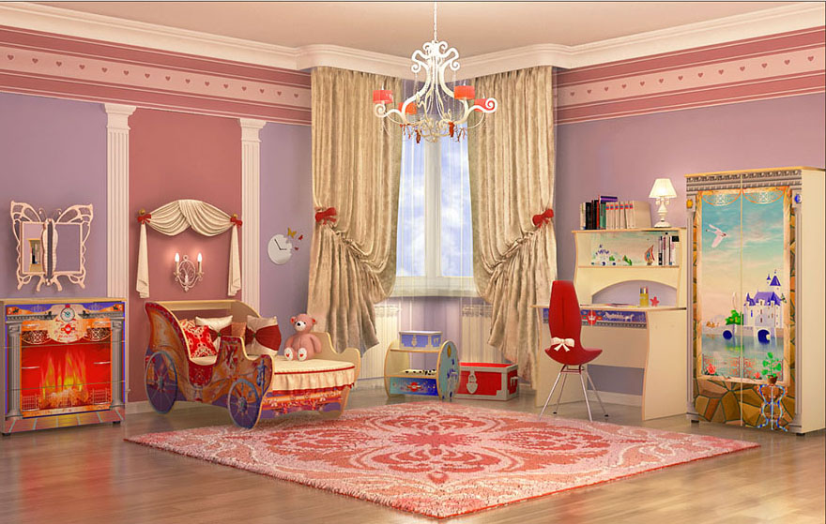

Slide 8
любовь
прощение
терпение
желание доставить радость

Slide 9
«О, милые дети, вы срочно должны,
Волшебные чары, что злобы полны,
Развеять, рассеять и сразу домой,
Тогда попадете дорогой прямой»

Slide 10
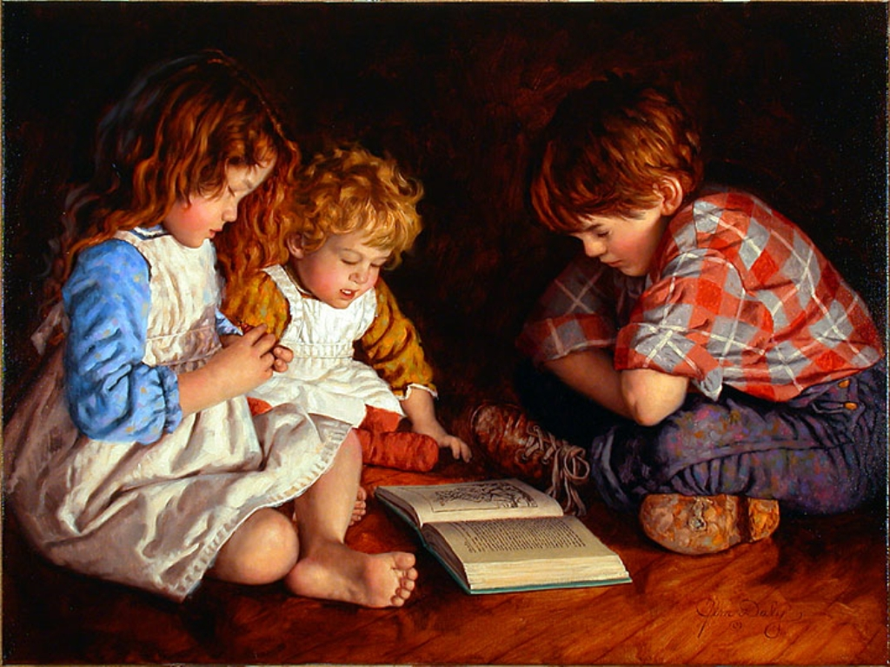
?

Slide 11
Ситуация 1. У Димы друзей не было. Да и зачем они, когда он сам себя развеселить может? И делал он это так: примотает к одному концу веревки консервную банку, а другой конец привяжет к лапе кошки и как свистнет. Кошка бежит как шальная! А Диме весело.
Подскажите Диме, как исправить причинённое зло.
Ситуация 2. До чего же Вася не любил жадин!
Попросил на контрольной по математике у Ивановой списать, а она ему говорит, что сама ещё не решила. У Васи из-за неё «двойка».
Жадин надо учить! После уроков подкараулил он Иванову и отколотит хорошенько, чтобы неповадно было.
Можно ли назвать поступок Васи злым? Помогите Васе разобраться.
Ситуация 3. У Гали был вредный сосед. Всё время ворчал. Надоело это Гале и её подружкам.
Однажды они привязали к входной двери подъезда верёвку и сами, спрятавшись, стали поджидать соседа, который возвращался из магазина с полным пакетом.
Как только он потянулся к дверной ручке, веревку дернули. Дверь ударила мужчину прямо по лицу, а все продукты рассыпались.
Можно ли действия девочек отнести к злым поступкам и, если «да», то как все исправить?

Slide 12
Зло -
нечто дурное, вредное… беда, несчастье
Уважение
Зависть
Любовь
Ненависть
Прощение
Верность
Грубость

Slide 13
помогать слабым и больным
быть внимательным к людям
беречь природу
быть вежливым
уважать старших
беречь родных и близких

Slide 14
доброта

